Slide 1



GUIDE USAGERS
Espace en Ligne pour l’accès aux Aides en actioN sociale
Avril 2020

Slide 3
La plateforme ELANCaf
Pour accéder à la plateforme :
Saisir directement l’adresse url du site dans votre barre de recherche :
https://elan.caf.fr/aides
Passer par les pages locales de votre «caf.fr »
L’espace usager de la plateforme ELANCaf vous permet de :
Créer un compte personnel utilisateur
Déposer une demande de subvention de manière dématérialisée
Créer, mettre à jour les données de votre tiers (organisme)
Effectuer le suivi des demandes
Echanger avec la Caf via une messagerie interne
Répondre à une demande de compléments après le dépôt du dossier
Dupliquer une demande de subvention
Disposer d’un espace « porte-documents » pour stocker des pièces administratives

Slide 4





Lexique : à lire avant de commencer
Dans ce présent guide :
Point de vigilance, éléments à lire attentivement
Téléservice : appel à projet
Tiers : gestionnaire (collectivité, association, entreprise etc.)
Partenaires financeurs : co-financeurs du dispositif que vous pouvez solliciter directement dans le budget prévisionnel de votre demande
Dans la plateforme ELANCaf :
Cliquer sur « Précédent » pour revenir à la page précédente
Cliquer sur « Suivant » pour passer à la page suivante
Les données seront automatiquement enregistrées
Cliquer sur « enregistrer » pour quitter le dossier en enregistrant la saisie
Champ obligatoire : *
Si le champ n’est pas complété, vous ne pourrez pas transmettre votre demande.
Le pictogramme signale des informations complémentaires

Slide 5
Sommaire
Créer son compte et le tiers………………………………………………………………………………………………………...…………………P5
  Le compte personnel P6
  Les types de comptes P7
  Créer son compte personnel P9
  Présentation de la page d’accueil P10
  Récupérer ses informations de connexion P11
  Modifier ses informations personnelles de connexion P12
  Qu’est ce qu’un tiers ? P13
  Votre tiers P14
  Déposer une demande 1ère partie………………………………………………………………………………………………..………………….P16
  Comment créer une demande P17
  Choisir son téléservice et sa Caf P19
  Lire le préambule P20
  Critères d’éligibilité P21
  Renseigner votre tiers P22
  Déposer une demande : 2ème partie……………………………………………………………………………………….……………………….P27
  Compléter le dossier de demande P28
  Saisie du budget prévisionnel P29
  Domiciliation bancaire P30
  Pièces justificatives P31
  Récapitulatif P32
  Transmettre une demande P33
  Transmettre une demande en tant que compte signataire P36
  Echanger avec ma Caf en cours de saisie : fil d’échange P37
  Suivre l’évolution de ma demande…………………………………………………………………………………………………………….……P38
  Suivre l’évolution de ma demande P39
  Répondre aux demandes de compléments (pièces justificatives) P40
  Répondre aux demandes de contributions (dossier de demande) P42
  Répondre à une demande d’’échange P44
  Consulter l’avis donné par la Caf P45
  Gestion des informations du tiers (profil administrateur)………………………………….......…………………………………………..….P46
  Modifier les information de mon tiers P47
  Gérer les comptes rattachés au tiers P48

Slide 6
A. Créer son compte et le tiers
Le compte personnel
Types de comptes
Créer son compte personnel
Page d’accueil
Récupérer mes informations de connexion
Modifier mes informations personnelles
Le tiers : créer, se rattacher

Slide 7





Le compte = il est unique et personnel
Toutes les personnes (salariées, bénévoles) qui utiliseront ElanCaf doivent disposer un compte personnel.
Exemple cas pratique : Une Mairie X gère différents services dont un centre social. Plusieurs personnes utiliseront potentiellement la plateforme.
Un compte personnel ne peut être rattaché qu’à un seul tiers.
Ex cas pratique : Raphaël est également administrateur bénévole dans une association Y, il devra avoir deux comptes avec des identifiants et adresses mails différentes.
Chloé, coordinatrice CLAS centre social, Mairie
Mathieu, directeur du centre social, Mairie
Raphaël, coordinateur service enfance/jeunesse, Mairie
Sylvie, DGS, Mairie
Compte personnel Raphaël : administrateur de l’association
Compte personnel Raphaël : coordinateur enfance, Mairie

Slide 8

Types de comptes :
3 types de comptes existent :
- Compte simple
Compte administrateur
Compte signataire
Zoom compte administrateur
Son rôle | Créer et gérer les comptes rattachés à son tiers C’est-à-dire : inviter une personne à créer son compte, inviter un compte existant à se rattacher au tiers, accepter/refuser une demande de rattachement au tiers, détacher un compte du tiers.
Qui peut être compte administrateur ? | Une personne ayant la visibilité globale sur le tiers. Cette personne sera habilitée à gérer les différents comptes rattachés au tiers. | Cas pratique : Raphaël, coordinateur enfance/jeunesse peut être administrateur du tiers. Il devra également gérer les rattachement des comptes du service petite enfance par exemple.
Quand et comment devient-on compte administrateur ? | Vous devez indiquer dans l’attestation sur l’honneur la personne qui sera chargée de créer et gérer les comptes rattachés au tiers et donc d’être « compte administrateur » (préciser son nom, prénom, sa fonction et son adresse mail). La personne doit créer son compte personnel. C’est un agent Caf qui se chargera de « d’étiqueter » ce compte comme « administrateur ».
Comment modifier le compte administrateur ? | Il faut contacter votre référent au sein de la Caf afin qu’il modifie la personne désignée compte administrateur. Vous ne pouvez pas modifier vous-même le compte administrateur.

Slide 9


Types de comptes :
Zoom compte signataire
Son rôle | Valider et transmettre les demandes saisies par d’autres comptes usagers du tiers.
Qui peut être compte signataire ? | Le représentant légal ou toute personne ayant délégation de signature. | Cas pratique : Sylvie, DGS de la mairie, a délégation de signature. Elle peut être désignée comme compte signataire.
Comment devient-on compte signataire ? | Vous devez indiquer dans l’attestation sur l’honneur la personne qui sera chargée de valider les demandes en ligne et donc d’être « compte signataire » (préciser son nom, prénom, sa fonction et son adresse mail). La personne doit créer son compte personnel. C’est un agent Caf qui se chargera de « d’étiqueter » ce compte comme « signataire ».
Quand le compte signataire sera utilisable ? | A partir de la 2ème année d’utilisation de la plateforme, dès lors que le tiers et le compte signataire auront été validés par un agent Caf. La 1ère année d’utilisation, les personnes effectuant la demande devront transmettre une attestation sur l’honneur signée par le représentant légal ou toute personne ayant délégation de signature.
Comment modifier le compte signataire ? | Il faut contacter votre référent au sein de la Caf afin qu’il modifie la personne désignée compte signataire. Vous ne pouvez pas modifier vous-même le compte signataire.

Slide 10
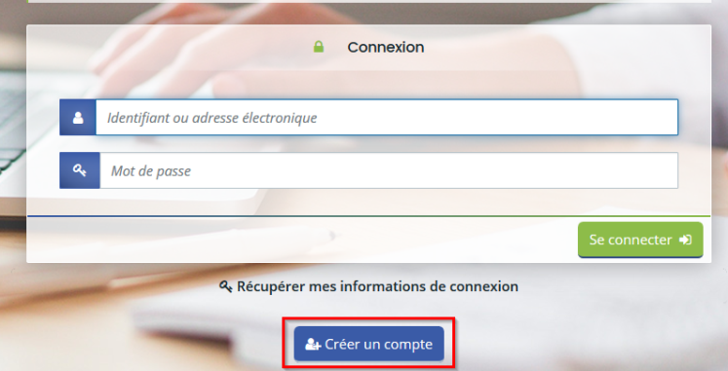
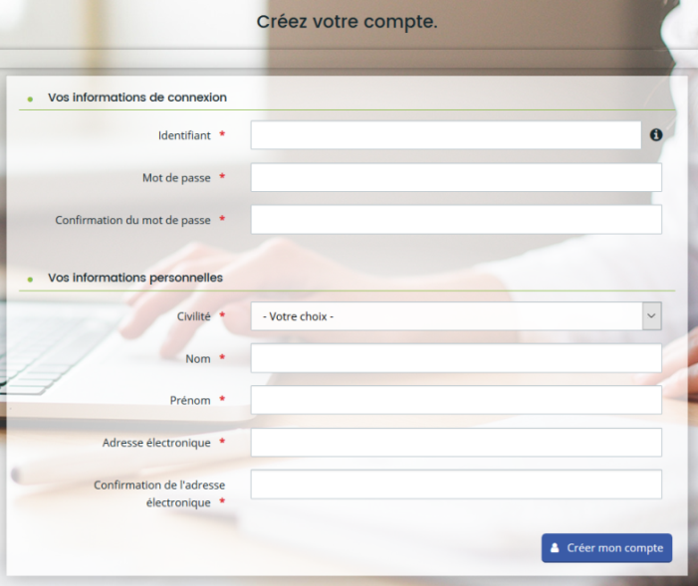

Comment créer son compte personnel ?
❶ Cliquer sur « Créer un compte »
Si vous avez reçu un mail de l’administrateur du tiers vous invitant à créer votre compte, passer directement à l’étape 2.
❷ Remplir le formulaire
Identifiant : 6 (minimum) à 32 caractères
Exemple pour Raphaël Dupont, l’identifiant peut être : raphdupont
Mot de passe : il doit être strictement personnel
Adresse électronique (e-mail) :
une même adresse mail ne peut être iée qu’à un seul compte.
Ex : Sylvie et Raphaël travaillant dans la même mairie ne peuvent pas utiliser la même adresse e-mail pour créer leur compte personnel.
Cliquer sur « créer mon compte » pour valider votre demande.
❸ Activer son compte en cliquant sur le lien d’activation qui vous a été envoyé par mail.
Le lien est valable uniquement 72heures.
Penser à bien conserver votre identifiant et adresse mail de connexion

Slide 11
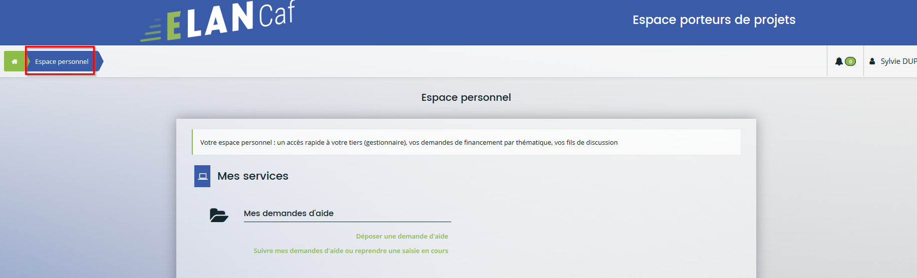
Page d’accueil de votre espace personnel
Espace personnel :
Gestion de mon compte (informations personnelles)
Déconnexion
Espace de notifications :
Sollicitations
Echanges
Espace Mes demandes d’aides :
Déposer des demandes
Suivre les demandes :
Suivi de vos demandes mais également celles transmises par les autres comptes de votre tiers

Slide 12
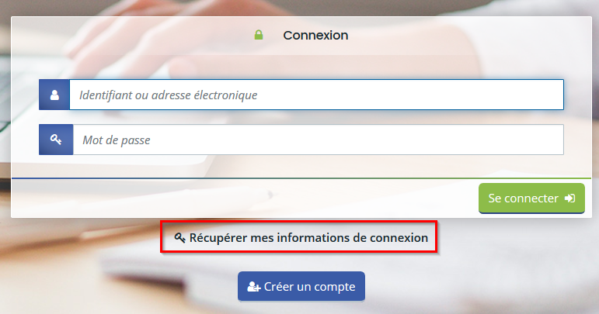
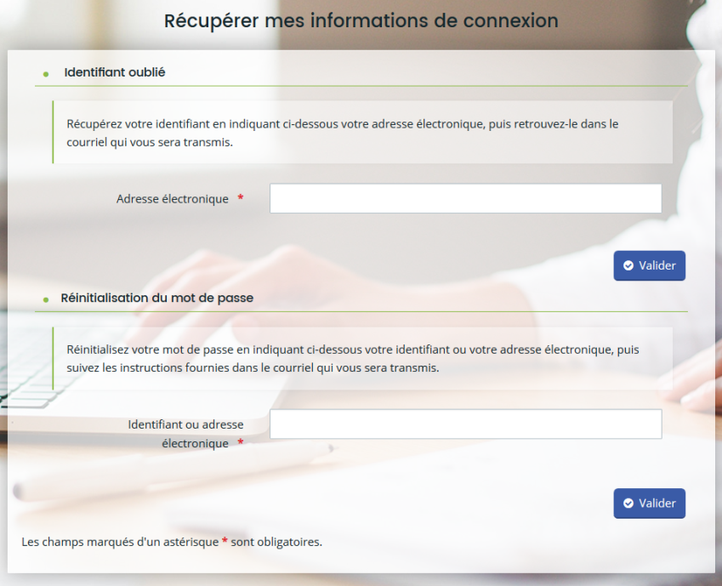
Vous avez perdu vos identifiants de connexion :
Comment les récupérer ?
Sur la plage d’accueil de la plateforme, cliquer sur « Récupérer mes informations de connexion »
Renseigner :
Votre adresse mail pour récupérer votre identifiant
Votre adresse mail ou identifiant pour réinitialiser votre mot de passe
Si vous avez oublié votre adresse mail de connexion, contacter l’administrateur de votre tiers.
Attention, ce dernier n’a pas accès à votre mot de passe. Vous seul pouvez le récupérer.

Slide 13
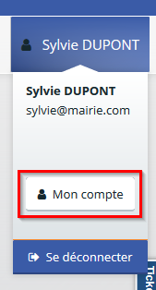
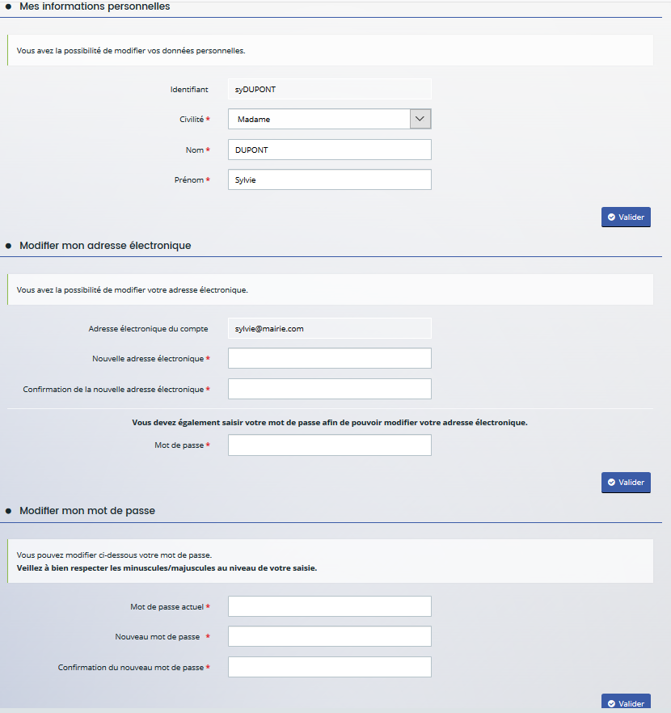

Vos informations personnelles ont changé :
Comment les modifier ?
Cliquer sur votre compte personnel, puis « mon compte » pour les mettre à jour
Modifier son nom/prénom
Il n’est pas possible de modifier son identifiant
Modifier son adresse mail
Modifier son mot de passe

Slide 14
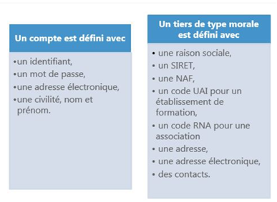

Qu’est-ce qu’un tiers ?
Le tiers représente un gestionnaire : collectivité, association, entreprise etc.
Tiers : Mairie X
S’il existe plusieurs services dans une même collectivité ou association, ils devront se rattacher au même tiers.
Un même numéro Siret ne peut
pas être enregistré dans deux comptes tiers différents.
Service petite enfance : crèches, Ram etc.
Service enfance/jeunesse : Alsh, espace jeunes etc.
Centre social 1
Service …
Chaque tiers :
  - Peut avoir plusieurs comptes usagers « simples »
  - Peut être composé de différents services
  - Doit impérativement avoir un compte administrateur
  - Doit impérativement avoir un compte signataire
Centre social 2
Quelle différence entre un compte et un tiers :
- un compte est personnel et unique
Le tiers correspond à l’organisme gestionnaire

Slide 15
Votre tiers
Votre tiers nouveau : 1er dépôt(s) de demande
La 1ère année, vous devez renseigner le tiers lors du dépôt d’un dossier de demande (cf. diapo 22).
Avant de commencer votre saisie, penser à vous munir des éléments suivant pour
renseigner votre tiers :
- Pour tous les tiers : numéro SIRET
Si vous ne disposez pas encore de numéro SIRET, vous devez impérativement le demander auprès de l’INSEE. Attention, un délai de création est nécessaire.
- Pour les associations : numéro RNA ou de récépissé en Préfecture
Un tiers est considéré comme nouveau tant que les données du tiers renseignées dans une demande ne sont pas validées par un agent Caf (lors de la prise en charge de la demande).
Ainsi, la 1ère année, l’ensemble des comptes déposant une demande devront renseigner le tiers.
Votre tiers est déjà connu : une demande a déjà été instruite
Vous devez demander votre rattachement à un tiers existant (cf. diapo suivante).
Penser à vous munir du numéro SIRET de votre tiers.

Slide 16
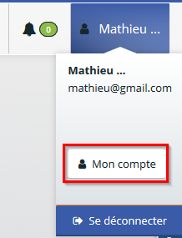
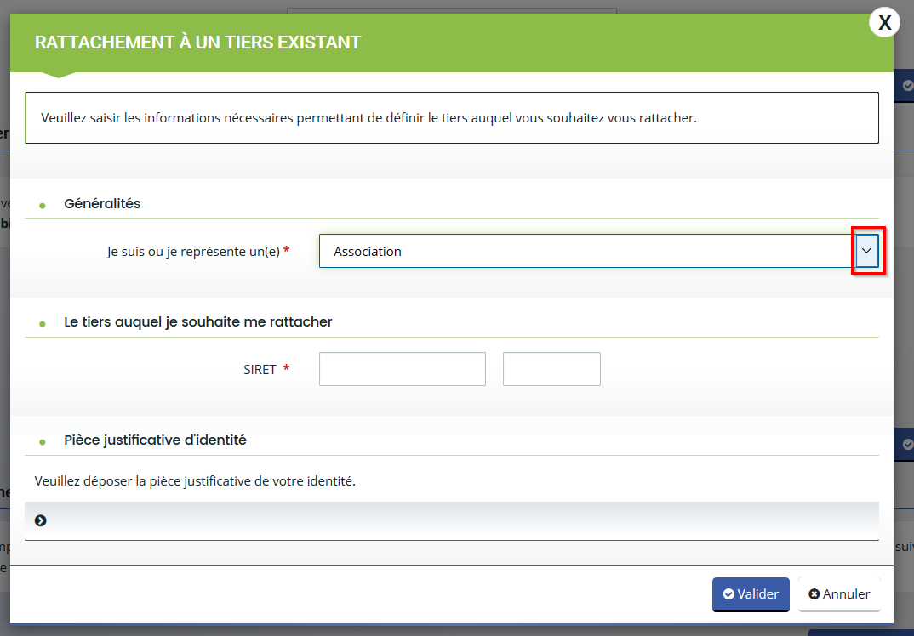

Comment se rattacher à un tiers existant ?
Accessible uniquement si le tiers est validé
Cliquer sur votre compte personnel, « mon compte », puis tout en bas de la page cliquer sur « Me rattacher à un tiers ».
Cliquer sur la flèche pour ouvrir le menu déroulant et choisir votre type de tiers.
Le reste du formulaire s’ouvre
Renseigner le numéro SIRET de votre tiers
Insérer le scan votre pièce d’identité
Cliquer sur valider
Le compte administrateur du tiers devra valider votre demande.
Cas pratique : Mathieu, directeur du centre social a créé son compte et souhaite se rattacher au tiers « Mairie X ». Il remplit le formulaire. Un e-mail sera automatiquement envoyé à Raphaël, compte administrateur du tiers pour l’informer de votre demande. Ce dernier validera ou refusera la demande.

Slide 17
B. DEPOSER UNE DEMANDE
1ère partie
Comment créer une demande ?
. Choix du téléservice et de la Caf
. Préambule
. Critères d’éligibilité
. Tiers

Slide 18
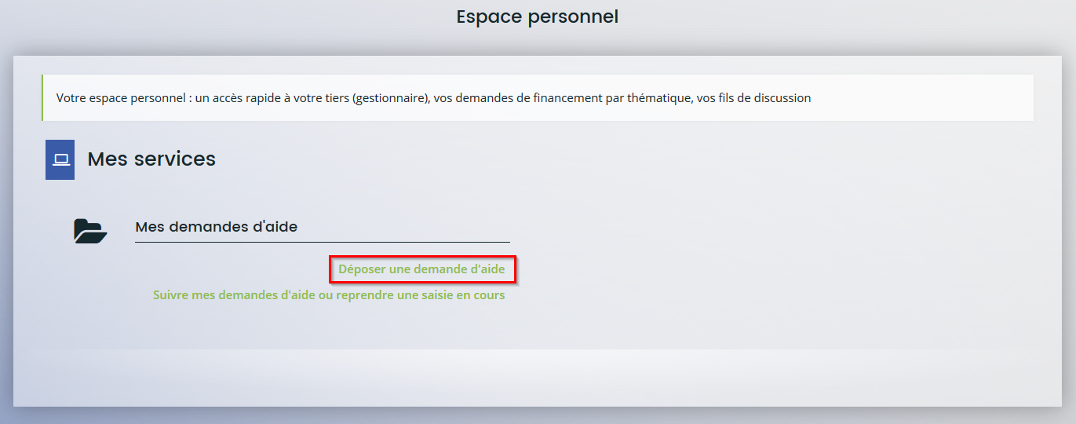

Comment créer une demande ?
Une fois connecté, cliquer sur :
Déposer une demande
« Reprendre une saisie en cours » si vous avez déjà commencé la rédaction d’une demande
Vous pouvez démarrer une saisie, l’interrompre et la reprendre à tout moment (à condition d’avoir bien enregistré les données)
Cas pratique :
Mathieu, directeur du centre social dépose une demande pour le compte de la mairie X

Slide 19
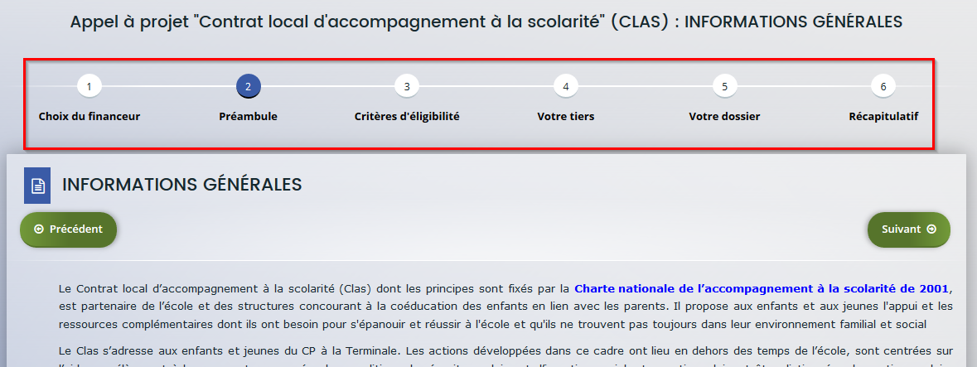

De quoi est constitué un dossier de demande ?
Toutes les demandes sont construites de manière identique avec 6 parties :
Choix du financeur
Préambule
Critères d’éligibilité
Votre tiers
Votre dossier
Récapitulatif
Un fil d'Ariane permet de suivre l’avancée de votre dossier (cf. encadré rouge).
Pour passer d’une étape
à l’autre, vous devez
utiliser les icônes
« Précédent » ou « Suivant ».

Slide 20
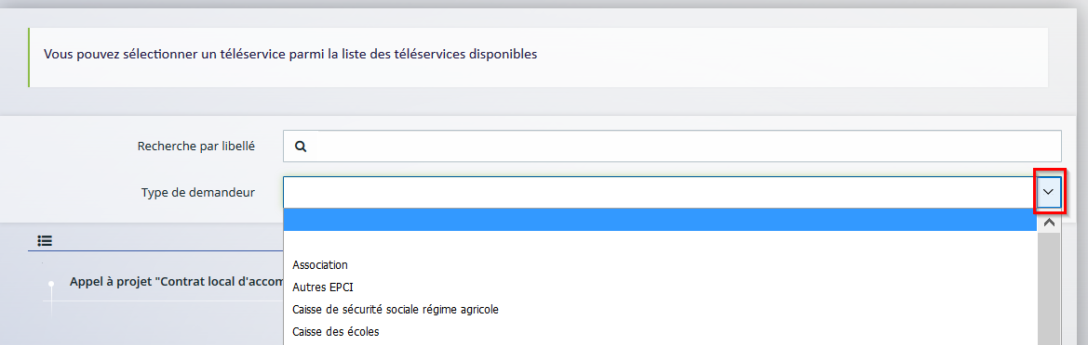
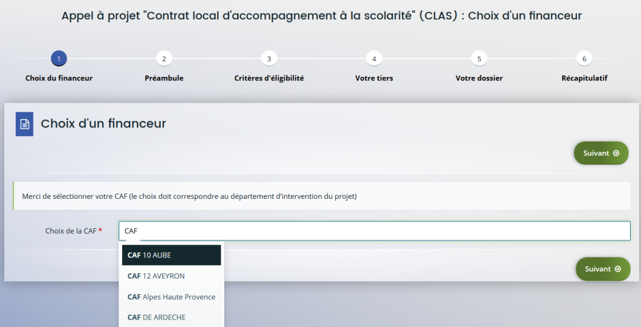
Comment créer une demande ?
Choisir son téléservice et sa Caf
❶ Choix du financeur :
Sélectionner la Caf auprès de qui vous sollicitez un financement.
  Rechercher le téléservice souhaité soit par :
  Libellé : nom du dispositif pour lequel vous sollicitez un financement
  Type de demandeur : sélectionner parmi la liste déroulante (associations, collectivités etc).
  Choisir sur le téléservice parmi la liste qui s’affiche
  - Saisir le nom de la Caf : ex CAF 01
  - Choisir dans le menu déroulant
  - Cliquer sur « suivant » pour afficher le téléservice

Slide 21
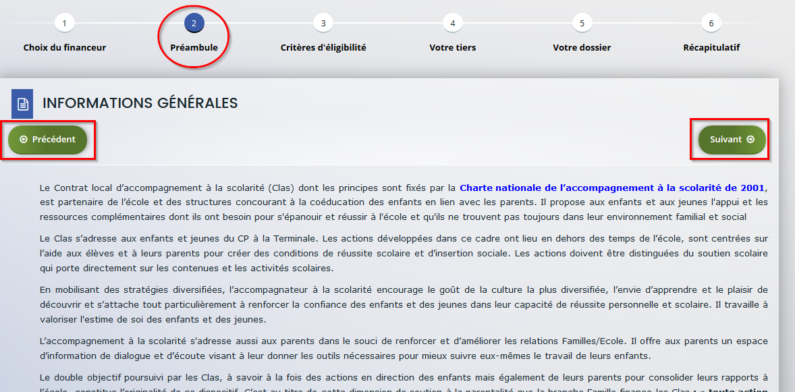
Comment créer une demande ?
Lire le préambule
❷ Préambule :
Il contient l’ensemble des informations relatives à l’appel à projet : objectifs, définition du cadre d’intervention, public visé, nature de l’action éligible etc.
A lire attentivement : il peut contenir des informations nationales ET locales ainsi que des liens vers d’autres documents (chartes etc.).

Slide 22
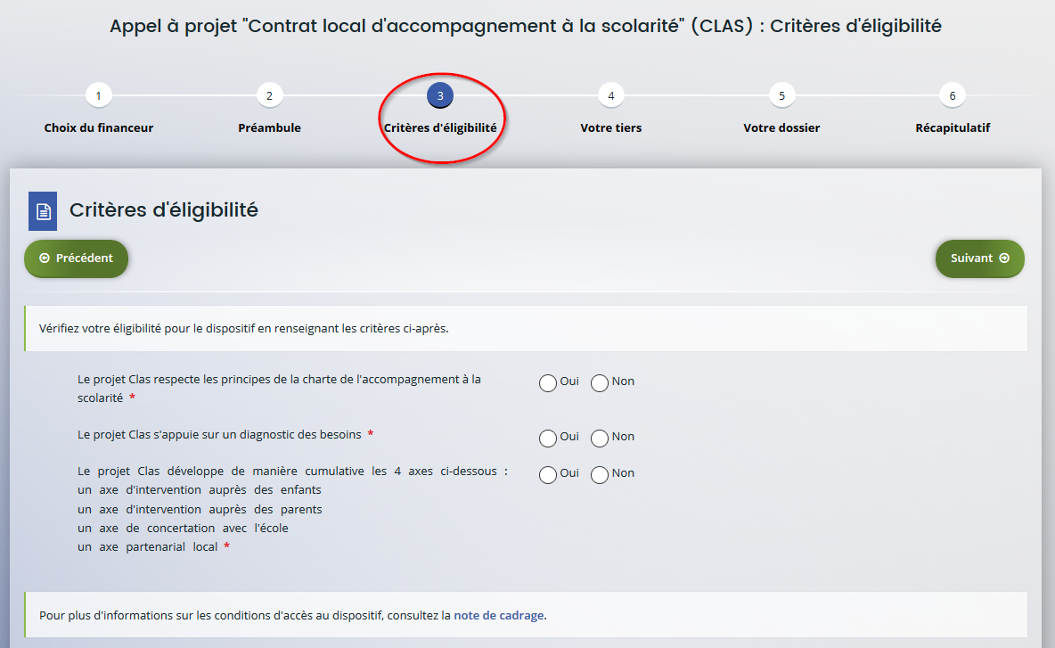
Comment créer une demande ?
Vérifier les critères d’éligibilité
❸ Répondre aux questions pour vérifier si vous êtes éligible au dispositif.
Les critères sont propres à chaque dossier de demande.
Si un message s’affiche pour indiquer que vous n’êtes pas éligible, il n’est pas utile de poursuivre votre saisie.
Votre dossier de demande sera créé une fois que vous aurez passé cette étape « critères d’éligibilité ».
Lors de l’étape suivante, vous pourrez enregistrer votre demande et poursuivre votre saisie ultérieurement.
  Répondre par « oui » ou « non » aux questions.

Slide 23
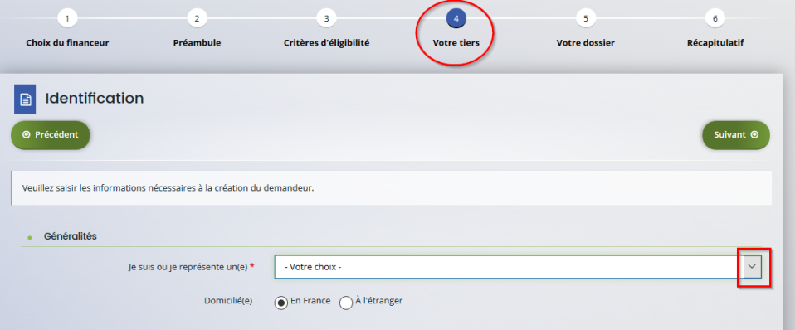

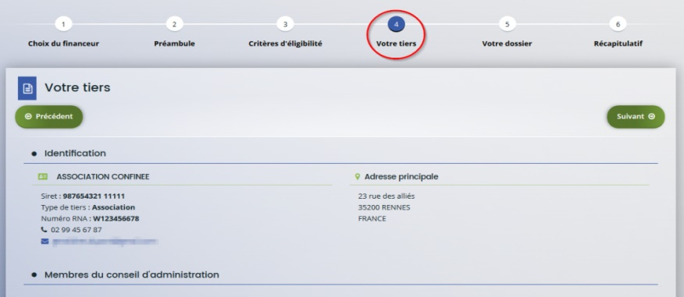

Comment compléter une demande ?
Compléter votre tiers
❹ Selon votre situation, renseigner ou vérifier les informations de votre tiers
Vous déposez une demande pour la 1ère fois
sans être rattaché à un tiers
Vous devez renseigner les données du tiers
(cf. diapo suivante)
Cas pratique : Mathieu dépose la 1ère demande
pour le compte de la mairie X. Il doit renseigner les
données du tiers.
Vous avez déjà transmis une demande
ou vous déposez une demande avec un tiers validé
Les données du tiers sont pré-remplies.
Vérifier le contenu et cliquer sur « Suivant »
pour continuer votre saisie.
Cas pratique : Mathieu a déjà transmis une demande
et/ou le tiers a déjà été validé par la Caf.
Penser à cliquer sur « enregistrer » en bas de la page pour enregistrer votre demande dans votre espace personnel et pouvoir y revenir ultérieurement.

Slide 24
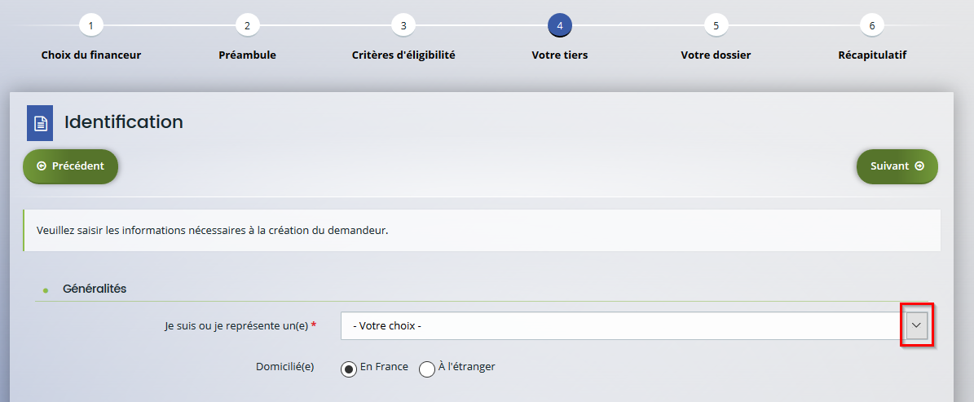
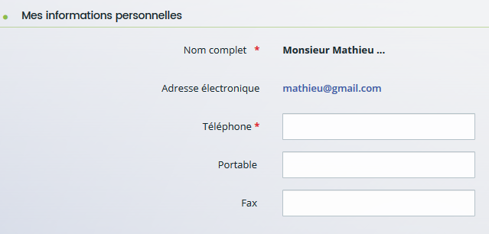
Comment compléter une demande ?
Zoom nouveau tiers
Cliquer sur la flèche pour ouvrir le menu déroulant
Sélectionner le type de tiers que vous représentez
Vérifier les informations et compléter les champs obligatoires non renseignés (téléphone notamment)

Slide 25
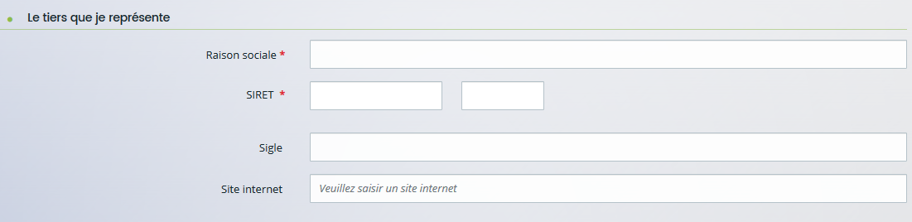
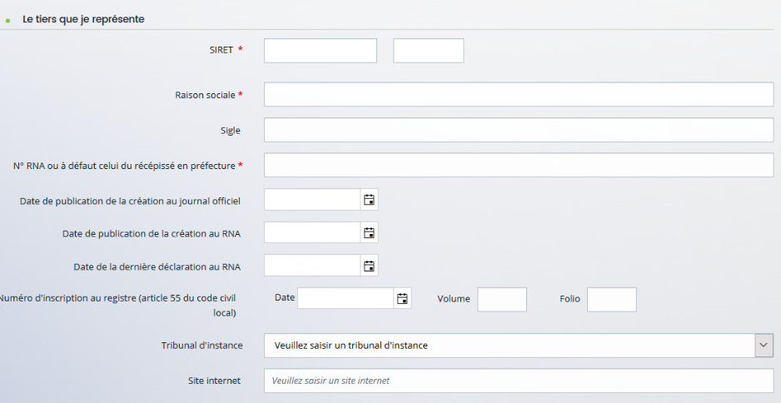
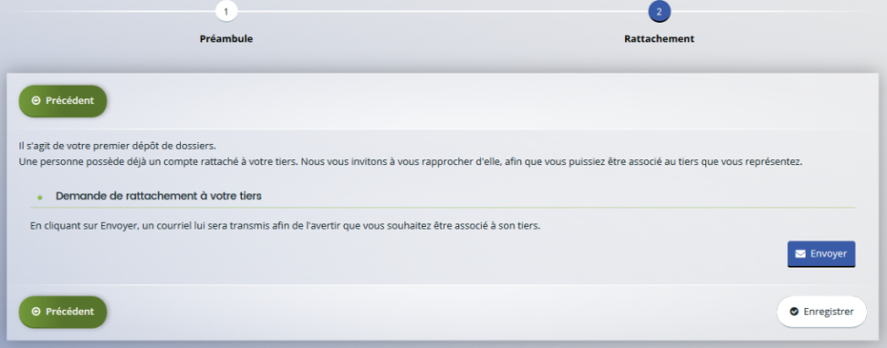
Comment compléter une demande ?
Zoom nouveau tiers
Pour tous les types de tiers, renseigner :
Le numéro SIRET
Si vous n’en disposez pas, il faut demander la création auprès de l’INSEE.
La raison sociale : nom de la collectivité, association
Pour les associations, renseigner en plus impérativement le numéro RNA
Un contrôle automatique est réalisé sur le numéro SIRET.
Si celui renseigné est similaire à un tiers déjà validé, on vous propose de vous rattacher à ce tiers.
Il faudra alors attendre que l’administrateur du tiers ait validé votre demande avant de pouvoir continuer votre saisie.

Slide 26
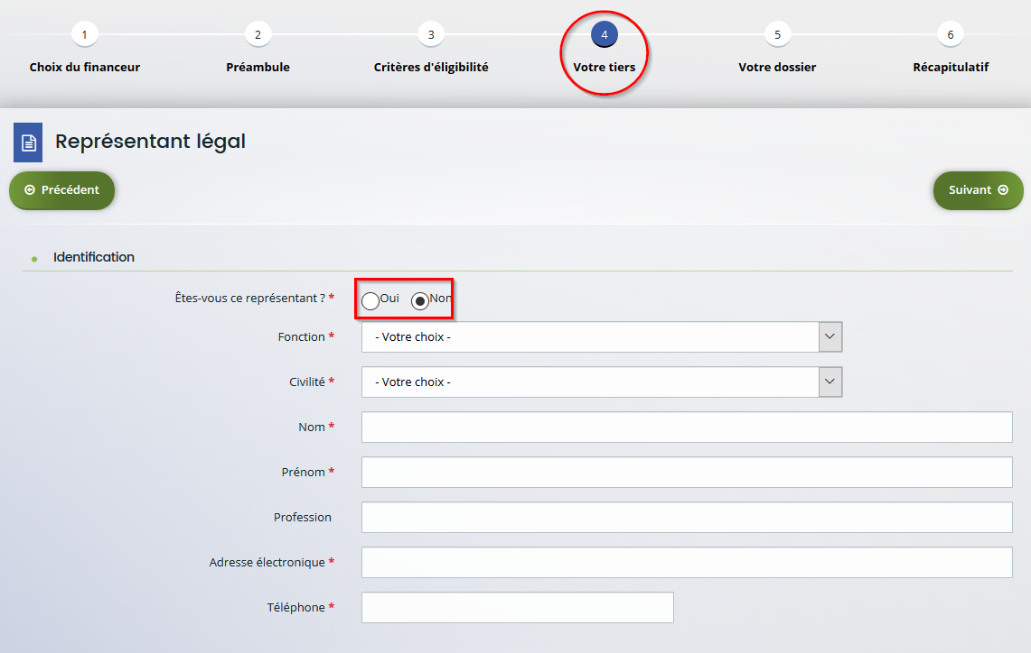

Comment compléter une demande ?
Zoom nouveau tiers
Renseigner l’adresse postale du tiers
Désigner le représentant légal de votre tiers :
Le représentant légal est la personne qui, selon les statuts, a le pouvoir d’engager la personne morale (le tiers) qu’il représente.
Il ne s’agit pas de la personne ayant délégation de signature mais uniquement le représentant légal.
Si vous n’êtes pas le représentant légal, cocher non
Cas pratique :
Mathieu n’est pas le représentant légal de la mairie, il coche donc non.
Si vous cochez non, remplissez les coordonnées du représentant légal
Cas pratique : Mathieu renseigne le nom du maire

Slide 27
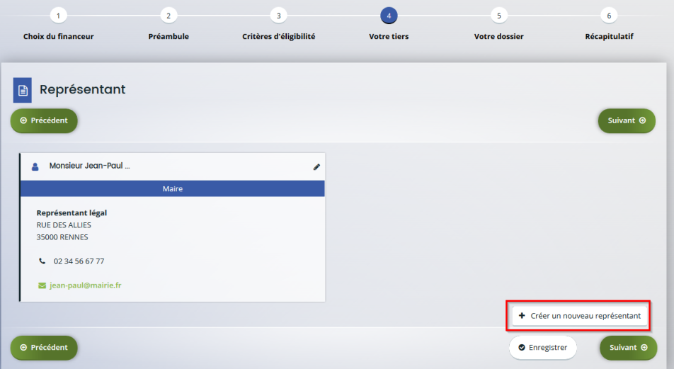
Comment compléter une demande ?
Zoom nouveau tiers
Une fois les données renseignées, un récapitulatif du représentant légal s’affiche.
La création du tiers est désormais finalisée.
Vous pouvez ajouter un autre représentant, ou une personne qui a délégation de signature (exemple vice-président, trésorier, directeur etc.). Il s’agit d’informer la Caf sur vos représentants : ces personnes n’auront pas nécessairement (suivant l’organisation que vous décidez) à se connecter au ElanCaf.
Cas pratique : un autre représentant peut être un conseil municipal en charge de l’enfance/jeunesse, le directeur général des services etc.

Slide 28
C. Déposer une demande
2ème partie
Compléter une demande :
. Dossier de demande
. Saisie du budget prévisionnel
. Domiciliation bancaire
. Pièces justificatives
. Récapitulatif
Transmettre une demande :
. Transmission de l’attestation sur l’honneur
. Valider une demande en tant que compte signataire ?
Contacter ma Caf en cours de saisie via le fil d’échange

Slide 29


Comment compléter une demande ?
❺ Dossier de demande
Compléter les informations générales : questions relatives au dossier de demande.
Consulter le document « Annexe » pour avoir des renseignements complémentaires sur le contenu du dossier.
Compléter le budget prévisionnel
Il doit contenir l’ensemble des dépenses/recettes liées au projet et impérativement être équilibré.
C’est lors saisie du budget que vous pouvez solliciter d’autres partenaires financiers du dispositif (exemple suivant les territoires : Msa, Conseil départemental, Politique de la ville etc.).
Pour les solliciter, cliquer sur l’icône suivant
Votre dossier sera automatiquement envoyé au partenaire lorsque qu’un agent Caf prendra en charge la demande.
Vous pouvez insérer un commentaire pour apporter des précisions sur les montants saisis en cliquant sur l’icone suivant

Slide 30
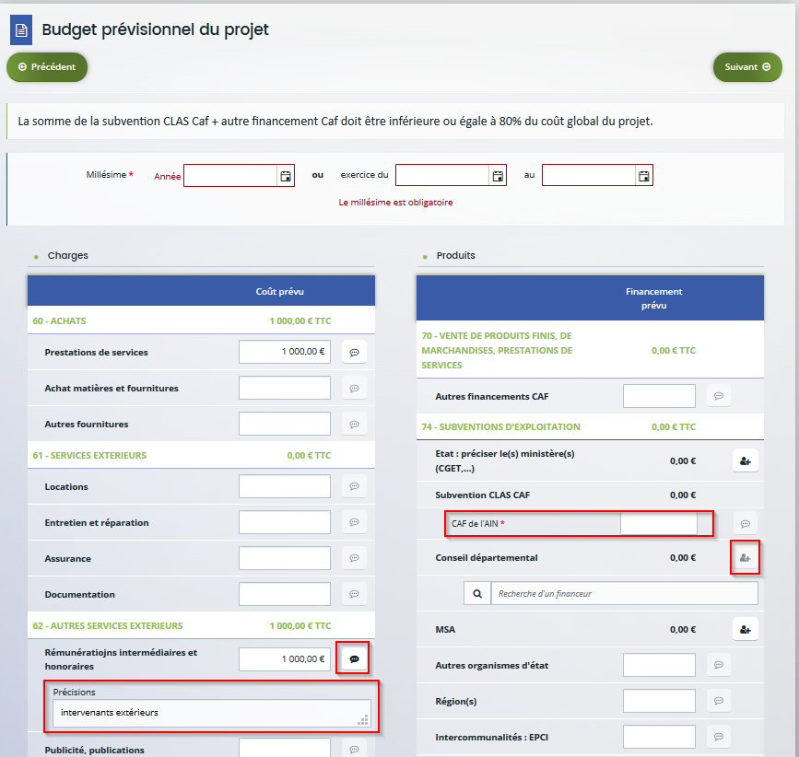
Comment compléter une demande ?
Exemple de saisie du budget prévisionnel
Autre financement CAF : exemple autres prestations de service versées liées au projet.
Renseigner le/les champs
Suivre les consignes données dans les annexes
Subvention CAF:
Renseigner le montant que vous sollicitez
Cliquer sur le bouton pour solliciter un autre partenaire financier du dispositif.
Ex : le conseil départemental
Cliquer sur la bulle pour insérer un commentaire et renseigner le champ pour expliquer le montant saisi
Renseigner vos autres financeurs :
Ex : communes, EPCI

Slide 31
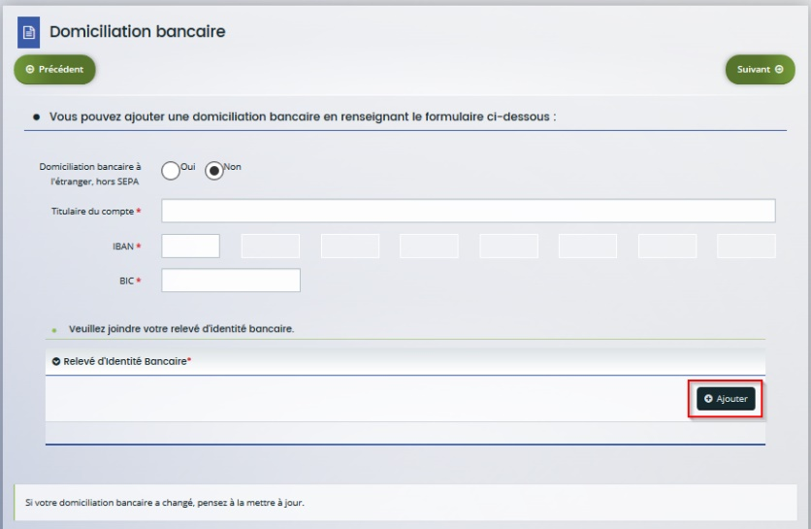
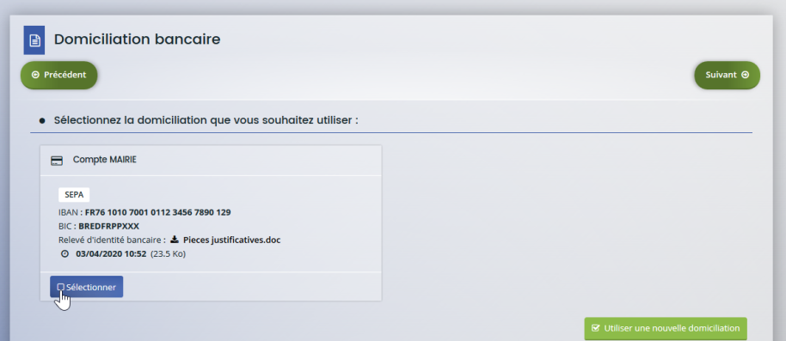
Comment compléter une demande ?
Domiciliation bancaire
Vous déposez une demande pour la 1ère fois et/ ou votre tiers n’est pas encore validé :
Renseigner les informations relatives
à la domiciliation bancaire : titulaire du compte,
IBAN, BIC
Votre domiciliation bancaire a déjà été approuvée par la Caf (lors d’une précédente demande) :
Vérifier l’exactitude des données pré-remplies.
Cocher la case « sélectionner » pour choisir
le compte bancaire souhaité.
HORS SEPA signifie que le compte bancaire est en dehors de l’espace de paiement en EUROS –
Cliquer sur Non
Insérer le scan de votre RIB en cliquant sur « Ajouter »
Si votre domiciliation bancaire a changé, pensez à la modifier en cliquant sur « Utiliser une nouvelle domiciliation bancaire »

Slide 32
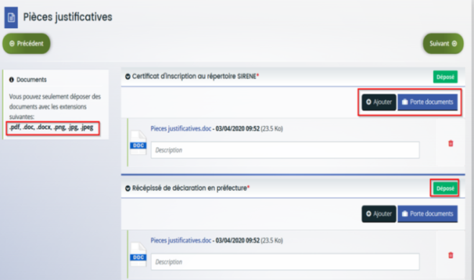
Comment compléter une demande ?
Pièces justificatives
Vous déposez une demande pour la 1ère fois avec votre compte personnel sans être rattaché à un tiers validé
Vous devez transmettre l’ensemble des pièces justificatives suivantes :
- Certificat d’inscription au répertoire SIRENE - Récépissé de déclaration en Préfecture
- Statuts datés et signés - Liste datée du conseil d’administration et du bureau
Compte de résultat et bilan de l'année N-1 - Budget prévisionnel de la première année
Vous avez déjà transmis une demande
ou vous déposez une demande pour la 1ère fois avec un tiers validé
Vous pouvez rapatrier les documents déjà validés via votre porte document.
Seuls les comptes de résultat de l’année N-1 et le budget prévisionnel sont à insérer chaque année.
Comment insérer une pièce ?
Cliquer sur :
- « Ajouter » pour accéder à votre ordinateur et insérer la pièce
- Porte document pour rapatrier des documents validés puis sélectionner le document souhaité
Formats acceptés : PDF, DOC, DOCX, PNG, JNP, JPEG
Lorsque la pièce est bien insérée, un message « déposé » apparait.
Vous pouvez supprimer la pièce et la remplacer par une autre en cas d’erreur.

Slide 33
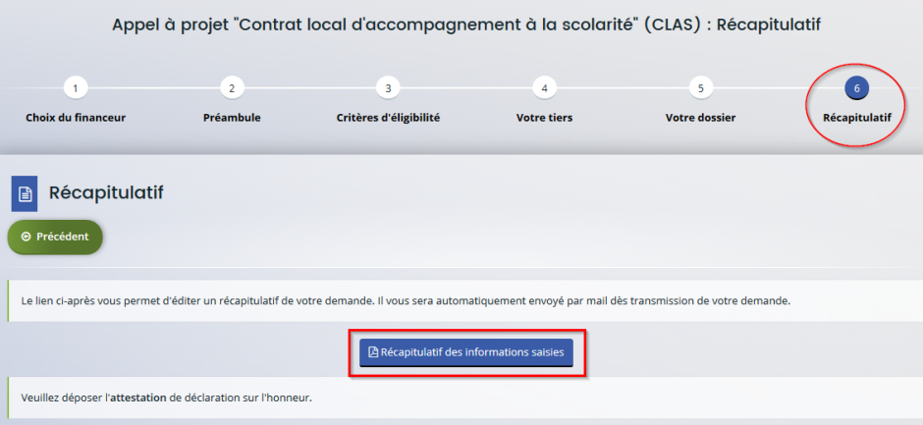
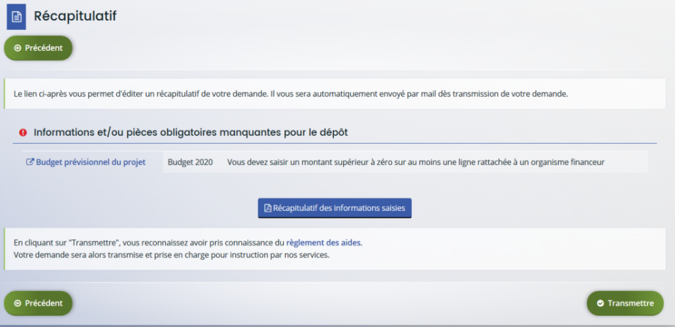
Comment compléter une demande ?
Récapitulatif
❻ Un récapitulatif de votre demande se génère
automatiquement.
Vous pouvez le consulter pour vérifier l’ensemble
des informations saisies.
Si vous avez oublié de saisir des champs obligatoires, un message s’affiche vous demandant de renseigner les champs manquants avant de pouvoir transmettre votre demande.
Cliquer ici pour se rendre à/aux page(s) incomplète(s)
Renseigner les éléments manquants pour pouvoir continuer et revenir à l’écran de transmission

Slide 34
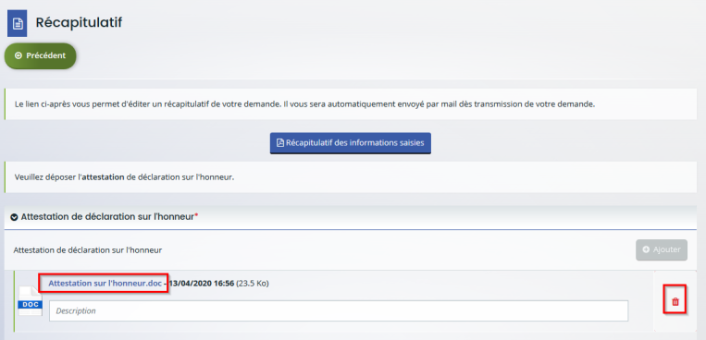

Comment transmettre une demande ?
La 1ère année d’utilisation de la plateforme : insérer une attestation sur l’honneur au moment de la transmission.
Cas pratique :
Mathieu transmet l’attestation signée par le représentant légal. Il précise dans son attestation que Raphaël est désigné comme « compte administrateur » et Sylvie « compte signataire ».
La 2ème année d’utilisation, le compte signataire a été validé par la Caf :
Vous êtes le compte signataire : transmettez directement votre demande.
Vous n’êtes pas le compte signataire : adresser votre demande au compte signataire pour validation.
Au moment de la transmission, le compte signataire sera affiché : cliquer sur transmettre pour lui adresser votre dossier. Celui-ci sera averti par e-mail que votre dossier est en attente de sa validation (cf. page 36) .
Cliquer sur « Ajouter » pour insérer une attestation sur l’honneur certifiant l’exactitude des informations, signée par le représentant légal ou une personne ayant délégation de signature.
Intégrer dans cette attestation : le nom/prénom et adresse mail des personnes qui sont désignées comme compte administrateur et compte signataire.
Toute transmission est définitive.
Vous ne pourrez plus modifier les données de votre dossier sauf si un agent CAF vous y autorise.

Slide 35
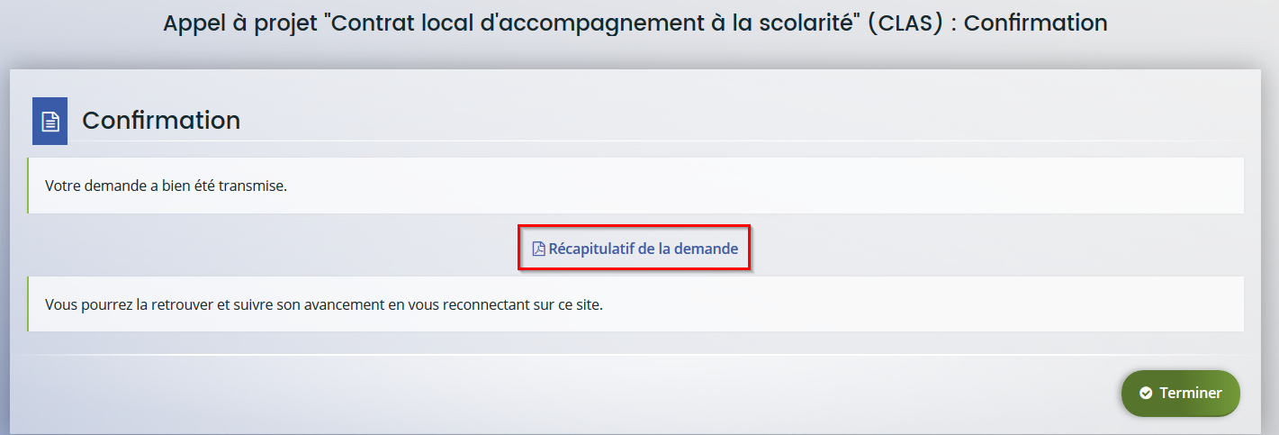
Comment déposer une demande ?
Confirmation du dépôt de la demande
Un message s’affiche vous indiquant que votre demande a bien été transmise à la Caf.
Le récapitulatif définitif de la demande s’affiche. Vous pouvez l’enregistrer et/ou l’imprimer.
Cliquer « Terminer » pour finir votre saisie.

Slide 36
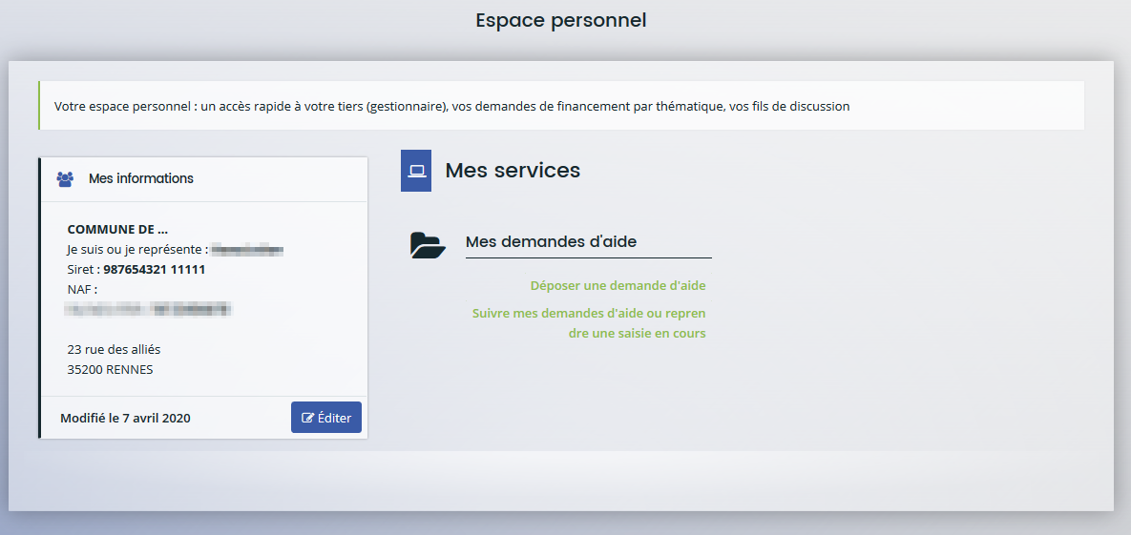
Comment déposer une demande ?
Suite
Une fois votre demande transmise, vous revenez automatiquement sur votre page d’accueil personnelle.
Les données du tiers que vous avez saisies apparaissent dans « Mes informations ».
A la fin du 1er dépôt, elles sont affichées mais n’ont pas encore été validées par un agent Caf.

Slide 37
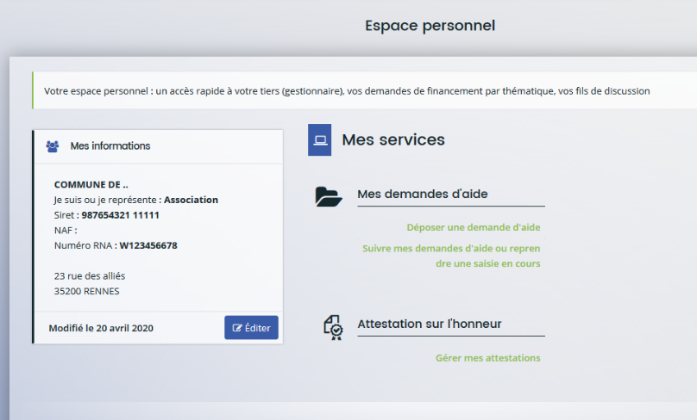
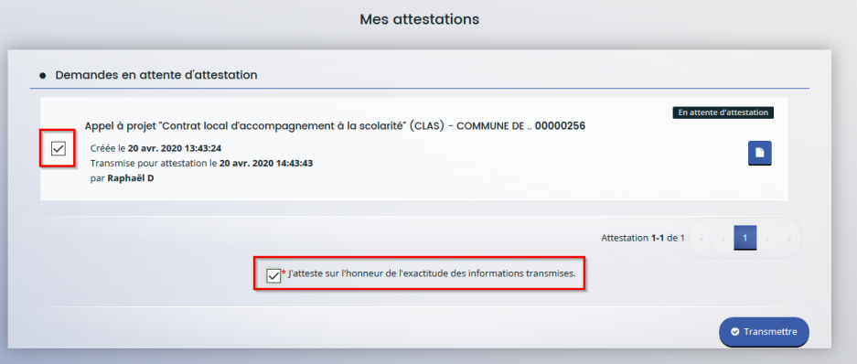
Comment valider une demande en tant que compte signataire ?
Le compte signataire se connecte et accède aux demandes en attente de validation :
Dans « Attestation sur l’honneur », cliquer sur « Gérer mes attestations »
Consulter le dossier de demande
- Cocher la case de la demande à valider
Cocher « J’atteste sur l’honneur »
Cliquer sur « Transmettre »
Votre demande a été transmise à la Caf.

Slide 38
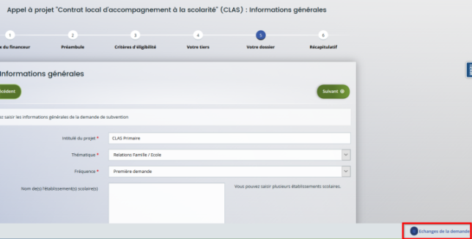
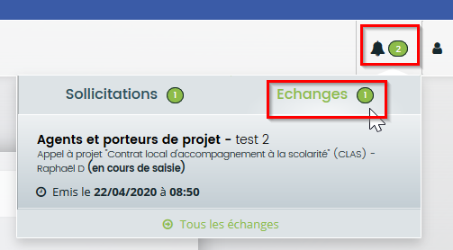
Vous avez besoin de précisions sur une question en cours de saisie ? Utiliser le fil d’ échange pour contacter votre Caf
Ce fil d’échange fonctionne comme une messagerie et permet des échanges dématérialisés avec votre Caf directement dans ElanCaf.
Pour créer un échange :
Suivre la réponse :
Lorsqu’un agent CAF aura répondu, vous serez notifié par mail et dans votre espace personnel. Vous pourrez alors consulter sa réponse dans ce même espace en bas à droite et y répondre à nouveau si besoin.
En bas à droite de votre écran, cliquer sur :
« Echanges de la demande »
« Nouvel échange »
Remplissez le formulaire
Le mail d’envoi sera conservé dans cet espace d’échange (en bas à droite de votre écran)
Cliquer sur le message pour afficher la réponse

Slide 39
D. Suivre ma demande
Suivre l’évolution de ma demande
Répondre aux demandes de compléments (pièces justificatives)
Répondre aux demandes de contributions (dossier de demande)
Répondre à une demande d’échange
Consulter l’avis donné

Slide 40
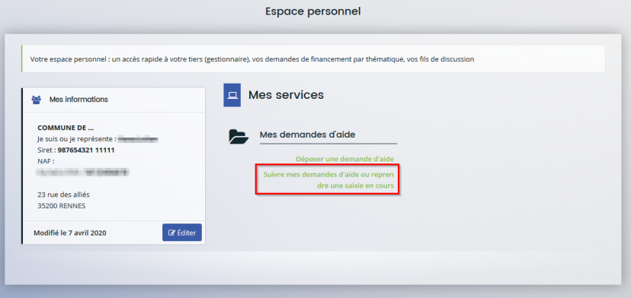
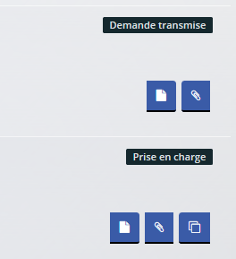
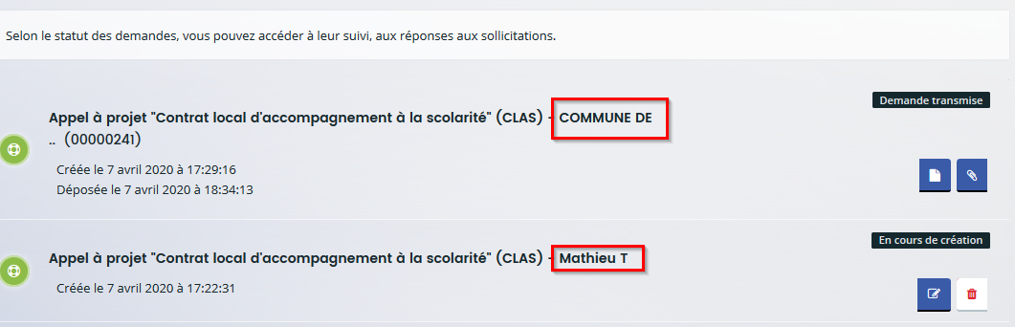
Comment suivre l’évolution de ma demande ?
Après la transmission de votre demande, vous pouvez suivre son état d’avancement :
Elle peut avoir différents statuts :
Transmise : votre demande est envoyée à la Caf
Prise en charge : un agent Caf a débuté l’instruction
En cours d’instruction : votre demande est en attente d’une décision
Recevable/ Irrecevable : votre demande est validée ou refusée
Financement validé
Vous pouvez également visualiser les autres
demandes du tiers :
uniquement celles qui ont été transmises.
Cliquer sur « Suivi de mes demandes » pour accéder à vos demandes

Slide 41
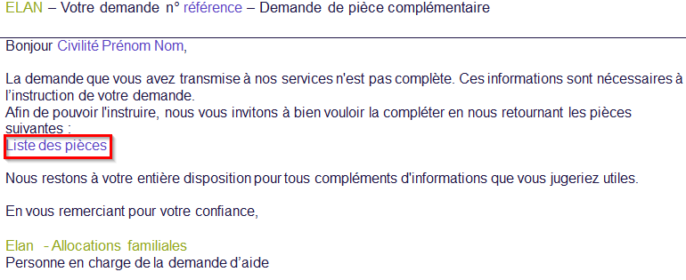
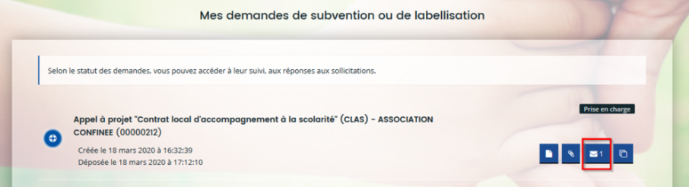
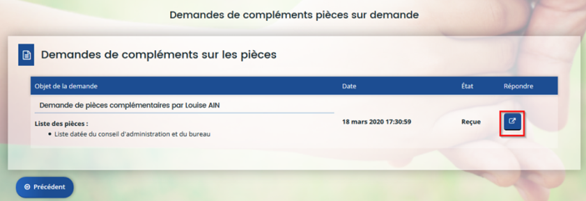
L’agent instructeur vous fait une demande de complément de pièce(s)
Comment y répondre ?
Vos pièces justificatives sont déclarées non conformes par un agent Caf : erronées, illisibles, non signées etc.
Vous êtes avertis par mail qu’un agent Caf souhaite que vous modifiez une/des pièce(s)
Pour consulter et répondre à la demande :
Dans votre espace personnel, cliquer sur « Suivre mes demandes » :
Cliquer sur le bouton « enveloppe » signalé par un chiffre (1 si une demande en attente, 2 si deux demandes etc.)
Puis cliquer sur « Répondre »

Slide 42
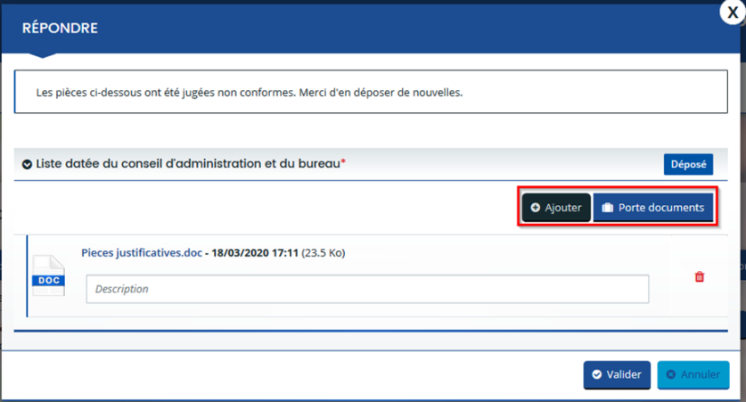
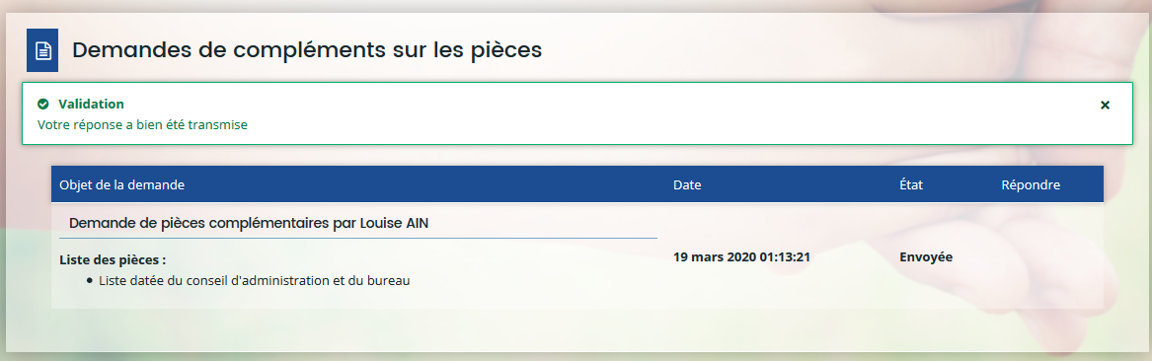
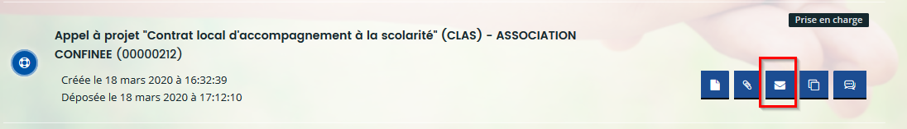
L’agent instructeur vous fait une demande de complément de pièce(s)
Comment y répondre ?
Pour insérer une nouvelle pièce, cliquer sur :
- « Ajouter » pour insérer une nouvelle pièce
« Porte document » pour insérer un document
Supprimer la pièce initialement transmise et déclarée non conforme.
Le statut de la demande de complément est modifié.
Il passe de « reçue » à « envoyée ».
La date est mise à jour.
Lorsque l’agent Caf aura validé votre nouvelle pièce, le statut passera à « clôturée ».
Une fois la réponse effectuée, la notification (1) disparait

Slide 43
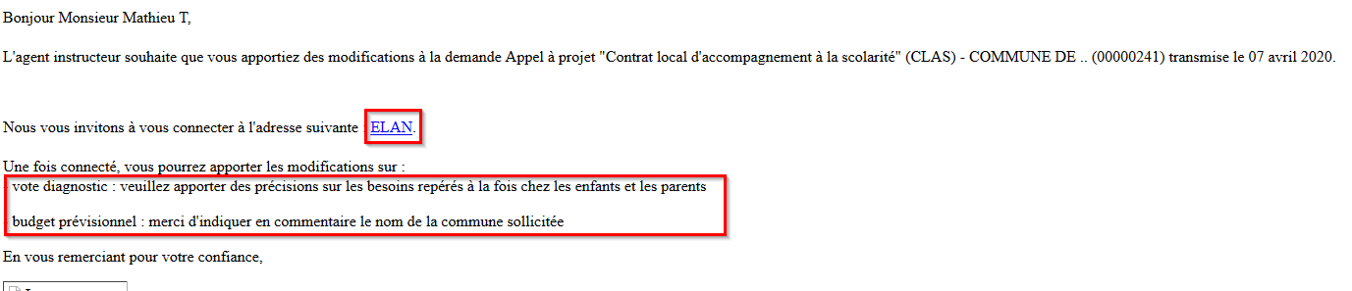
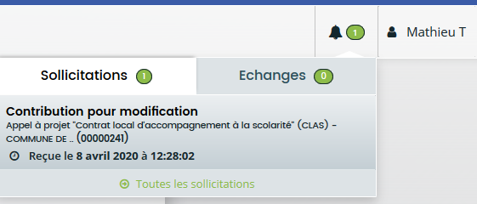

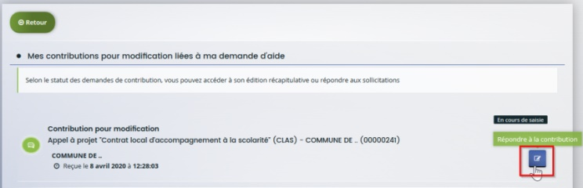
L’agent instructeur vous fait une demande de contribution(s)
Comment y répondre ?
Un agent vous sollicite pour apporter des modifications / corrections sur votre dossier
Vous êtes avertis
par mail des
éléments à modifier.
Pour répondre à la demande
Cliquer sur le lien dans le mail, connectez vous puis cliquer sur votre espace de notification pour visualiser la demande de contribution. Cliquer sur la demande, vous arrivez directement sur les pages à modifier.
Vous pourrez aussi accéder à la demande via « Suivre mes demandes», puis cliquer sur le bouton « contributions associées » de ma demande
Cliquer « Répondre à la demande »

Slide 44

L’agent instructeur vous fait une demande de contribution(s)
Comment y répondre ?
Modifier les pages demandées et transmettre à nouveau votre dossier
Une fois les modifications apportées, un nouveau récapitulatif se génère, cliquer sur « Terminer » pour envoyer vos modifications.
Vous accédez uniquement aux pages nécessitant une modification.
Une fois les champs modifiés, vous devez à nouveau transmettre votre demande.
Le statut de la demande de contribution est modifié au fut et à mesure.
Il passe de :
- « reçue » à « envoyée », lorsque vous avez répondu
puis « prise en charge » lorsque l’agent Caf consulte les modifications
Puis « clôturée » lorsque l’agent Caf a validé les modifications.
La date est mise à jour.

Slide 45
L’agent instructeur vous fait une demande d’échange ?
Comment y répondre ?
Un agent Caf souhaite échanger avec vous sur certains points de votre dossier.
Fil d’échange : il s’agit d’un échange type mail entre vous et la Caf, le dossier ne sera pas impacté .
Demande de contribution : un agent Caf demande vous de modifier votre dossier.
Pour répondre à la demande :
Vous êtes averti par mail et dans votre espace de notification
d’une demande d’échange de la part d’un agent Caf.
Si l’agent Caf vous répond à nouveau, il faut appliquer la même procédure (cliquer sur la notification pour afficher la réponse etc.)
≠
Cliquer sur le message pour consulter la réponse
Répondre à la demande en rédigeant votre message
Cliquer sur « Envoyer »

Slide 46
Comment consulter l’avis donné sur ma demande ?
Vous êtes averti par e-mail qu’un avis a été donné par un agent Caf : une notification de recevabilité ou d’irrecevabilité vous est envoyée.
Dans la plateforme : vous pouvez consulter le statut de votre demande dans « Suivre mes dossiers ». Celui-ci se mettra à jour dès que la Caf aura validé vote dossier.

Slide 47
E. Gestion du tiers
(profil administrateur)
Modifier les informations de mon tiers
Gérer les comptes rattachés au tiers

Slide 48



Je souhaite modifier les informations de mon tiers
Ces modifications doivent être faites uniquement par le compte administrateur ou le compte signataire
Sur la page d’accueil de votre espace personnel, cliquer sur « éditer » pour modifier les informations de mon tiers
Vous pouvez modifier toutes les informations sauf le numéro SIRET et RNA
Vous pouvez :
- Ajouter des représentants
Modifier les représentants
Supprimer les représentants

Slide 49



Gérer les comptes rattachés au tiers
Inviter une personne à créer son compte et se rattacher au tiers.
Cliquer sur « Inviter » puis renseigner l’adresse mail de la personne à associer
Cliquer sur le bouton pour « détacher » des comptes personnels du tiers (la personne ne pourra plus déposer ni consulter les informations du tiers
Rappeler aux personnes leur identifiant et adresse mail
Vous n’avez pas accès au mot de passe.

